Slide 1
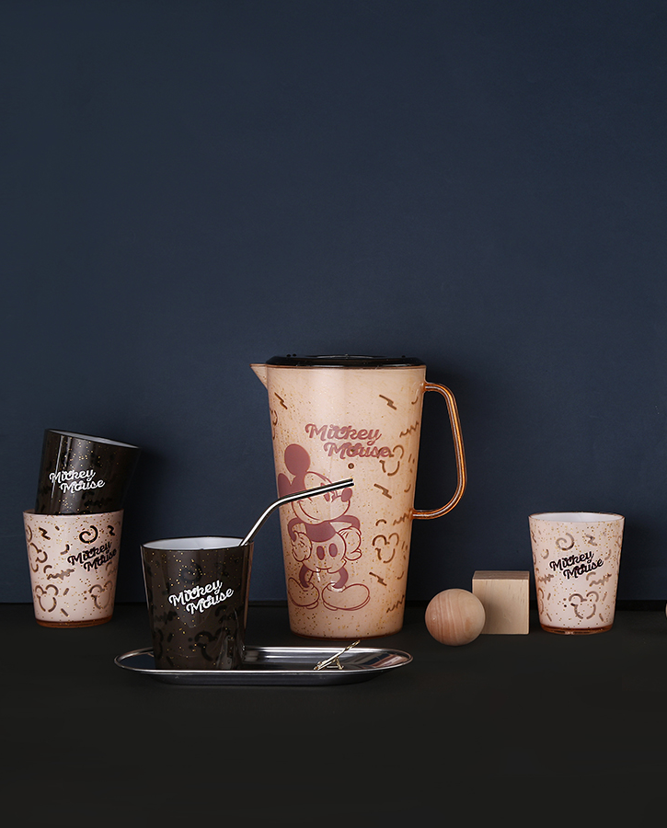

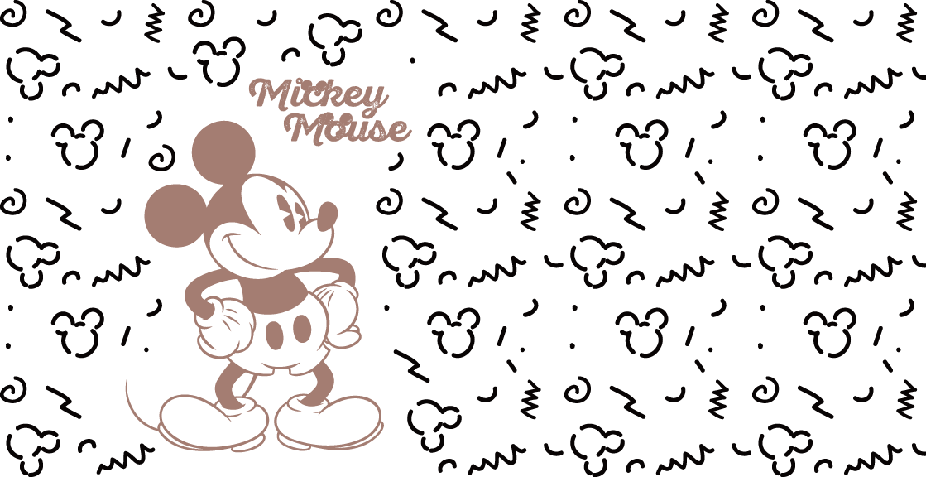
原始纹理系列
NATURAL TEXTURE
原始纹理系列
一壶四杯组
产品型号：DSM-AF123
市场参考价：148.00
批发价： 38.00
规格：8.5×10.3cm / 14×18×24.5cm(h)
容量：350ml×4pcs / 2.2L
材质：PS
装箱明细：12pcs/箱
功能简介：
1.食品级材质，使用安全放心。
2.双色注塑工艺，立体镂空雕刻，品质感强。
3.杯壶经典搭配，实用性广。
立体雕刻，实用独特

